Slide 1
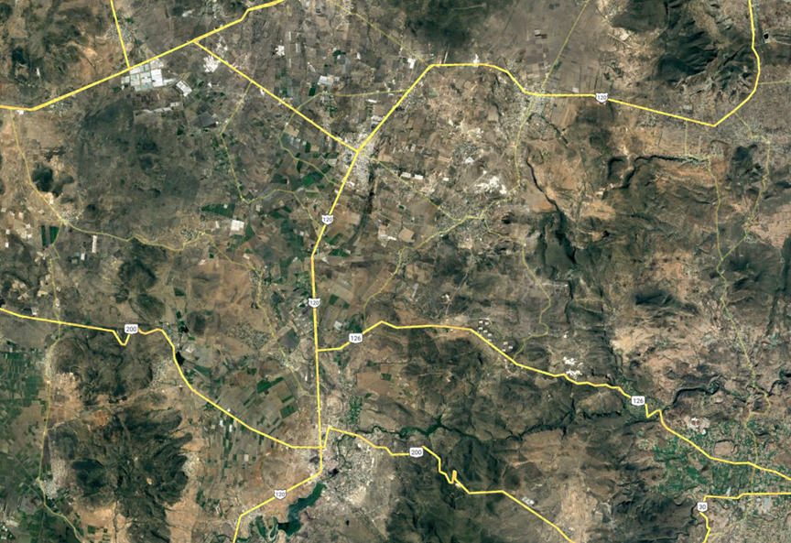
Tequisquiapan – Ezequiel Montes (Obra concluida)
Características de la obra:
Ampliación de dos a cuatro carriles con sección de 21 m en 22.5 km incluyendo la construcción de 6 entronques a desnivel.
PERIODO DE EJECUCIÓN | Inicio: Jul-2013 | Término: Dic-2020
MONTO Y META TOTAL | 512.4 mdp | 22.5 km, 6 Entronques a Desnivel
EJERCICIO FISCAL | ASIGNACIÓN (mdp) | META (km - estructura)
Hasta 2022 | 512.4 | 22.5 km, 6 Entronques a Desnivel
PEF 2023 | 0.0 | -
Posterior a 2023 | 0.0 | -
Cadereyta
Ezequiel Montes
Avance Global (%)
Avance físico: | 100.0
Avance financiero: | 100.0
SIMBOLOGIA
POBLACIÓN
Tequisquiapan
MODERNIZADO
EN PROCESO
POR MODERNIZAR
Beneficios:
Ahorro en tiempo: 10 minutos
Población beneficiada: 200,000 habitantes de los municipios de San Juan del Río, Cadereyta, Ezequiel Montes y Tequisquiapan.
Empleos directos: 635
Empleos indirectos: 2,540
Elementos TELAS
Técnica (Proyecto Ejecutivo) | Disponible
Económica (Registro UI-SHCP) | Registro No. 09096420007 Depurado
Legal (Derecho de Vía) | Disponible
Ambiental | Disponible
Social | Sin problemática social

